Slide 1
Lassen vormen vervormen
Krimp
Voorbeelden

Slide 2
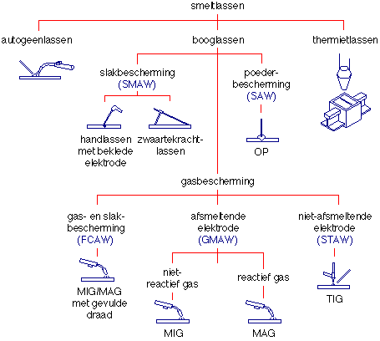

Slide 3
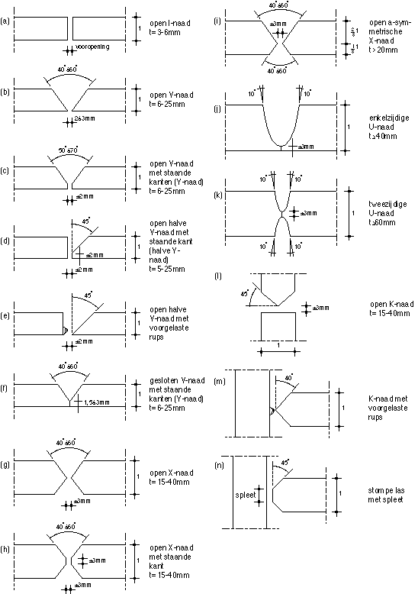

Slide 4
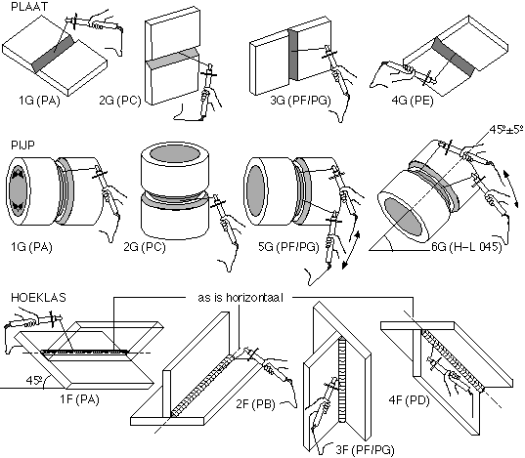

Slide 5
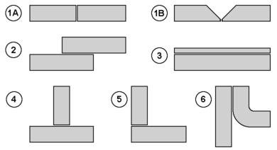
Verschillende voorbeelden van lasverbindingen:
1A: stuiklas, 1B: stuiklas met afschuining, 2: overlaplas, 3: oplas, 4: T-las, 5: hoeklas, 6: flenslas/randlas.

Slide 6
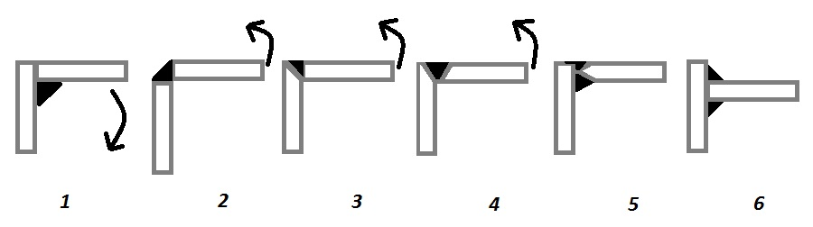
1 Verbinding 1 is de meest gebruikte maar ongeschikte verbinding. Er is geen correcte krachtdoorvloeiing en er kan geen stevige las gemaakt worden. Vanwege de warmte-inbreng in de hoeklas is krimpvervorming slecht onder controle te krijgen.
2 Om de optredende krimp te ondervangen is lassen onder een kleinere hoek een betere optie. De ontstane krimp zal het product nadien rechttrekken. Daarnaast is het mogelijk om een tegenlas aan de binnenkant van het product te lassen.
3 Om voldoende doorlas te verkrijgen, kan één kant voorbewerkt worden. De las moet goed bereikbaar zijn met de lastoorts, om dat te bereiken moet de hoek groot genoeg zijn.
4 Bij verbinding 4 is de bereikbaarheid van de las groter, dit heeft als voordeel dat de lastoorts de te lassen onderdelen beter kan bereiken.
5 Verbinding 5 maakt gebruik van een K-naad en wordt meestal gekozen wanneer een extreme krachtdoorvloeiing is vereist. Nadeel is dat de onderste las slecht te bereiken is met de lastoorts.
6 Verbinding 6 is de laatste optie, dit is de meest ideale kracht-lasverbinding, maar wordt vanuit esthetisch oogpunt vaak achterwege gelaten.

Slide 7
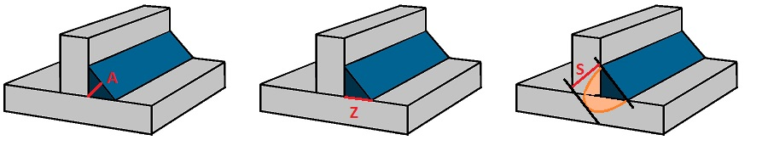
De diepte van de inbranding wordt bepaald met de letter S.
Voor hoeklassen wordt de maatinschrijving aangegeven met de a-hoogte (a) of de beenlengte (z).
De a-hoogte is de meest gebruikte en wordt berekend aan de hand van de dunste plaatdikte x 0.7. Deze las moet dan geheel rondom gelast worden, dus aan beide zijden in geval van een hoeklas, en geheel rond bij een buis of koker op de plaat.

Slide 8
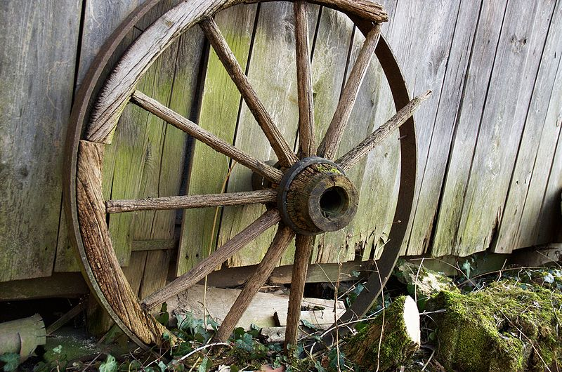
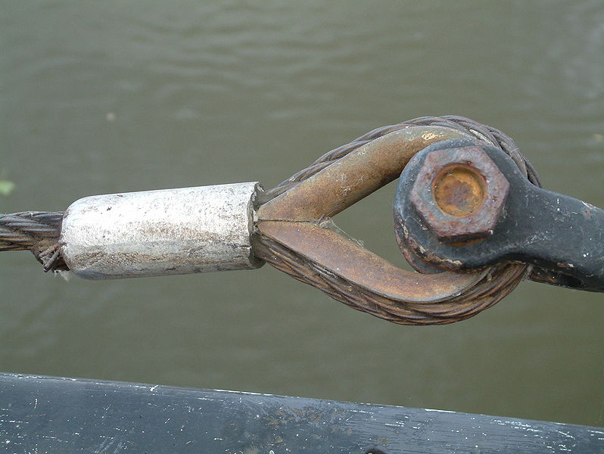
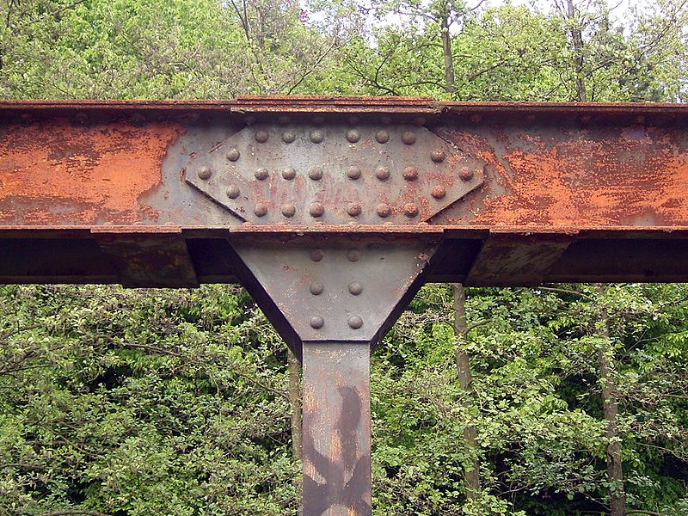

Slide 9
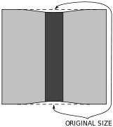


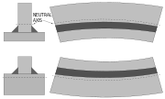
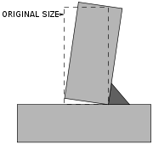

Slide 10
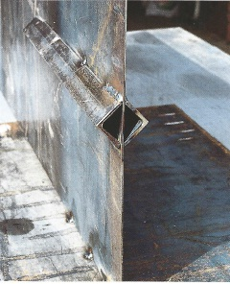
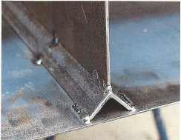
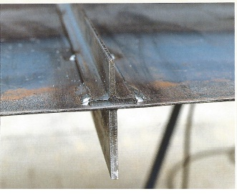
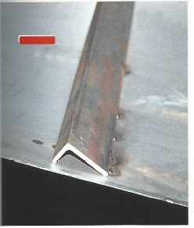
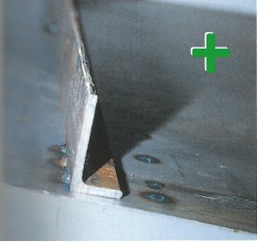
Plaat verstevigen

Slide 11
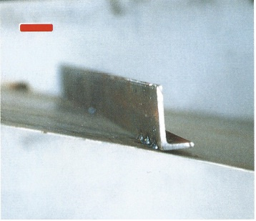
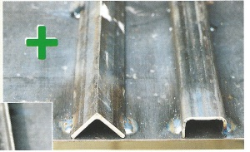
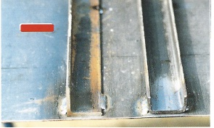
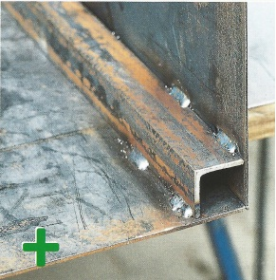
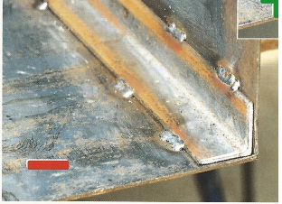

Slide 12
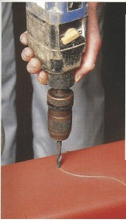
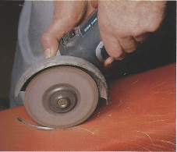
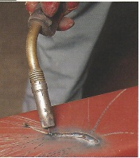
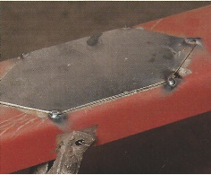
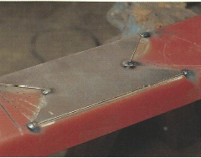
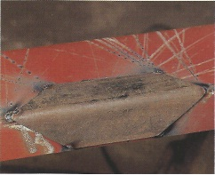
Balk verstevigen
minder is meer

Slide 13
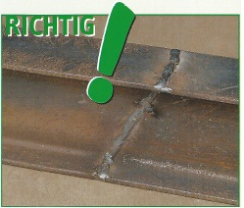
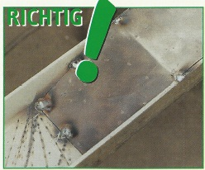
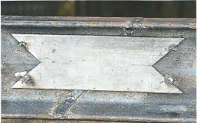
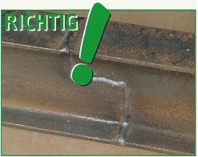
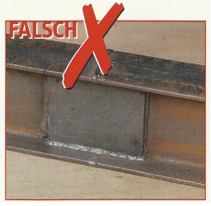
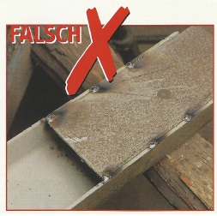
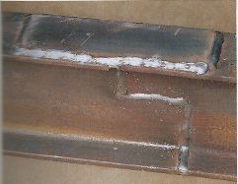

Slide 14
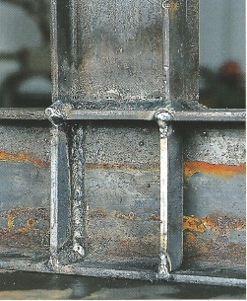
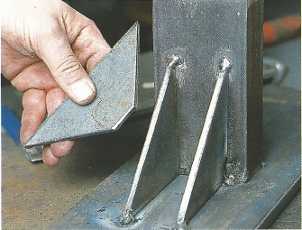
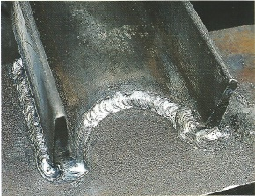

Slide 15

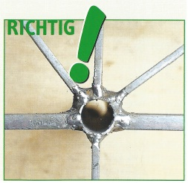

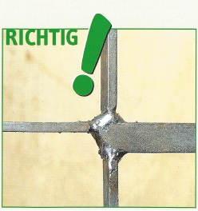
Vloeiende krachtlijnen

Slide 16
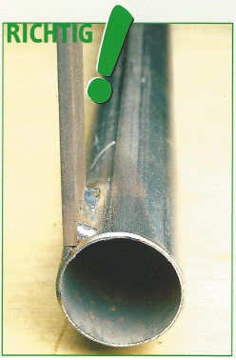
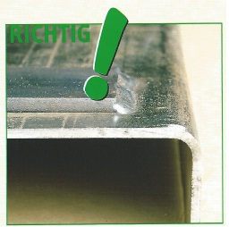
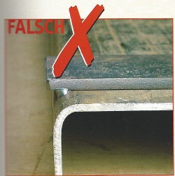
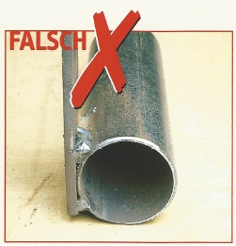

Slide 17
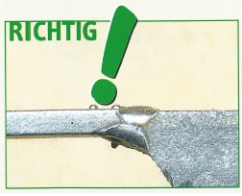
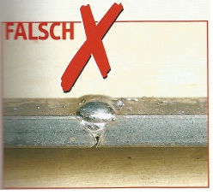
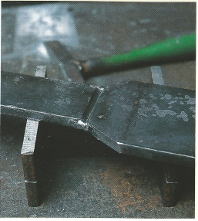
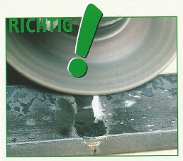
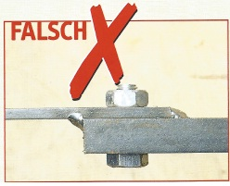

Slide 18
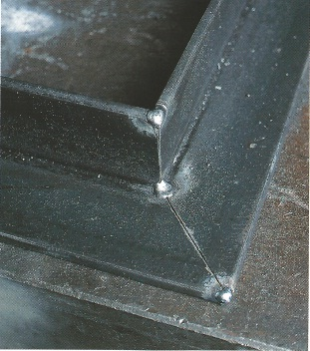

Juiste hoek voor hechten en aflassen.
Las uitkloppen voor juiste hoek na het lassen

Slide 19



Pijp lassen

Slide 20


Slide 21




